Slide 1


Soutenance de projet de fin d’études Sous thème :
Assistance développement java sur un moteur de calcul de risque de crédit et liquidité pour la titrisation
Soutenu publiquement comme exigence partielle en vue de l’obtention du
Diplôme du Master
Option : IMAFA
Devant le jury composé de :
Mme. Anne-Marie HUGUES
M. Olivier TERRIEN
Présenté par :
M. Abdssamad SABRI
Année universitaire 2015/2016
Notes:
Honorable présence, chère assistance Bonjour.
J’ai l’immense plaisir de vous présenter aujourd’hui mon projet de fin d’études qui s’intitule

Slide 2
Plan
Contexte général du projet
1
2
Titrisation
B3S
3
4
Missions
5
Conclusion
Notes:
Le plan de notre projet de fin d’étude commence par la présentation du contexte général du projet, on va entamer par la suite l’analyse du besoin, la modélisation, le chargement des données, la restitution des données, reporting et on va finir par la conclusion et les perspectives,

Slide 3
Contexte général
Titrisation
B3S
Conclusion
Missions
Organisme d’accueil
Description des tâches
Conduite du projet
Création : 1864
+23,7 Mds d’euro
+ 148300 collaborateurs
3 grands pilliers
3
Notes:
La banque centrale populaire crée en 1961, à +300M de clients,,,,

Slide 4
Contexte général
Titrisation
B3S
Conclusion
Missions
Organisme d’accueil
Description des tâches
Conduite du projet
3 grands pilliers
Réseaux de détail en France
Réseaux de détail à l’international
Banque de Financement et d’investissement

Slide 5
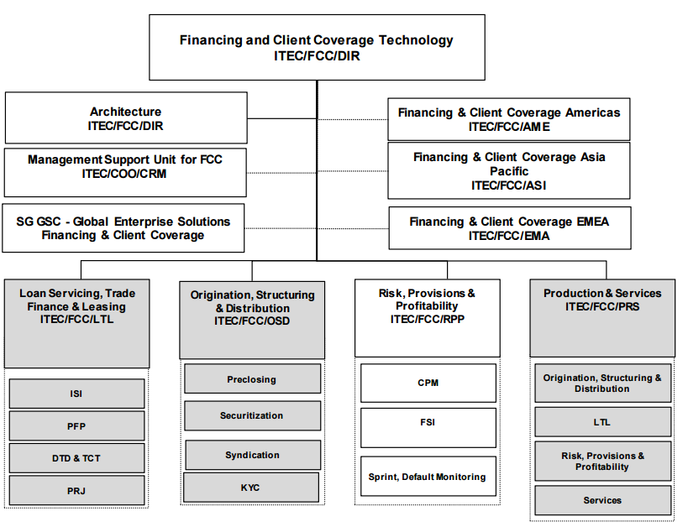
Contexte général
Titrisation
B3S
Conclusion
Missions
Organisme d’accueil
Description des tâches
Conduite du projet
5

Slide 6
Contexte général
Titrisation
B3S
Conclusion
Missions
Organisme d’accueil
Description des tâches
Conduite du projet
Nouvelles fonctionnalités
Matrice de transition
Paramètres de configuration
Qualité et test
Dette technique
Tests Unitaires

Slide 7
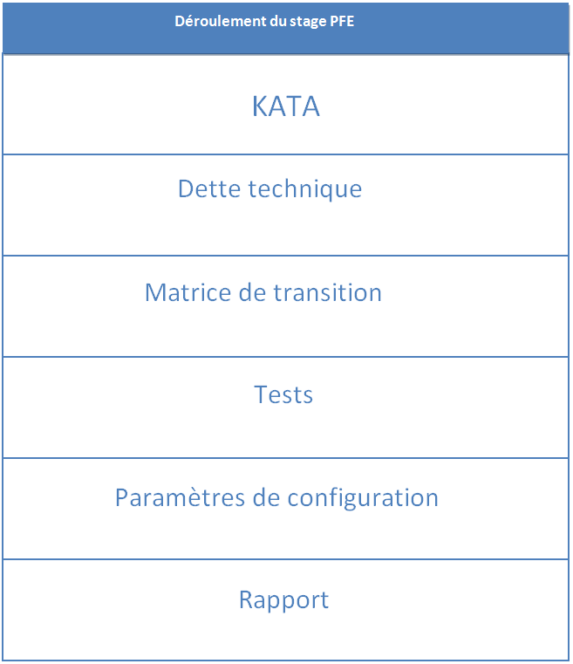
Contexte général
Titrisation
B3S
Conclusion
Missions
Organisme d’accueil
Description des tâches
Conduite du projet
Paramètres de configuration
5 jours
Matrice de transition
50 jours
Kata : BDD,TDD
13 jours
Correction des tests
14 jours
Rapport
15 jours
Dette Technique
30 jours
Notes:
Pour réaliser ses objectifs nous avons suivi le déroulement suivant :
En commençant par une étude d’existant et analyse du besoin, qui va amené une modélisation
La partie de realisation se compose en trois etapes a savoir : 1
2
3

Slide 8
Contexte général
Titrisation
B3S
Conclusion
Missions
Principe
Exemple
Titrisation à la SG
Risque Crédit
Risque Liquidité
Portefeuille d’actifs non négociables
négociables sur les marchés financiers
prêts étudiants
prêts auto
Titres
des créances hypothécaires résidentielles
Notes:
regrouper des actifs financiers telles que …..au sein d’un panier et d’émettre des titres « adossés à ces actifs ».

Slide 9
Contexte général
Titrisation
B3S
Conclusion
Missions
Principes
Exemple
Titrisation à la SG
Risque Crédit
Risque Liquidité
Actions
Emprunt
Titrisation
Notes:
Une société de crédit
-versements d’intérét
Se financer….:
1-dilution ( + de titre - bénéfice d’action)
2-Cout elevé + impossibilité d’emprunt
3- Titrisation
Au fur et a mesure que les parti rembourssent leur prét----→Rémunérer les invest

Slide 10




Contexte général
Titrisation
B3S
Conclusion
Missions
Principes
Exemple
Titrisation à la SG
Risque Crédit
Risque Liquidité
Rehaussement du crédit
Seller
Vente de créances
SGCMF
Subscription of notes
Achat de créances
Repayment of notes
Invessitisseurs
Vente de créances
Achat de créances
Rehaussement du crédit
Obligor 1
Obligor 2
Obligor 2
Obligor n
Notes:
Rehaussement du crédit : apporte sa garantie à SGMF et Antalis
-On peut citer plusieurs risques sur chaque étape de l’opération mais les plus importants et les plus dangereux sont :
Le risque de crédit
Le risque de liquidité

Slide 11
Contexte général
Titrisation
B3S
Conclusion
Missions
Principes
Exemple
Titrisation à la SG
Risque Crédit
Risque Liquidité
- EAD (Exposure at Default)
- RWA (Risk Weighted Assets),
- EL (Expected Loss),
- RW (Risk Weight)
- les notations interne
L’incapacité des clients du Groupe, d’émetteurs ou d’autres contreparties à faire face à leurs engagements financiers
Notes:
-Pour le calcul de ce risque la Société Générale se concentre sur les indicateurs réglementaires tels

Slide 12
Contexte général
Titrisation
B3S
Conclusion
Missions
Principes
Exemple
Titrisation à la SG
Risque Crédit
Risque Liquidité
LCR : Le Liquidity Coverage Ratio
NSFR : le Net Stable Funding Ratio
le risque de ne pas pouvoir honorer ses engagements futurs, même par la cession d’actifs.
Notes:
-La réforme dite de « Bâle III » comprend un ensemble de mesures destinées à renforcer la résilience des grandes banques internationales ainsi que des mesures spécifiques sur le risque de liquidité
-Ainsi furent mis en place 2 nouveaux ratios
-Cela permettra aux banques d’augmenter leur résilience face à des chocs de liquidité à court terme avec le LCR et de moyen terme avec le NSFR .
Et c’est la ou l’application B3S intervient !

Slide 13


Contexte général
Titrisation
B3S
Conclusion
Missions
CPC
Manual inputs
Antalis
Calcul
Calcul
Crédit
Liquidité

Slide 14
Contexte général
Titrisation
B3S
Conclusion
Missions
Dette technique
Matrice de transition
Test
Properties
Refactoring
Traitement des exceptions
Catégorisation des tests
Suppresion des méthodes non utilisées
duplication du code
méthodes avec beaucoup de paramètres
Code non utilisé
exceptions intraçable
Méthodes complexes
Notes:
le refactoring qui permet de réduire la complexité de chaque classe à travers la division des méthodes les plus complexes en plusieurs méthodes simples.
la réduction du nombre de paramètres des méthodes à travers la création d’un objet qui contient les différents paramètres et qu’on fait passer à ces méthodes.
Le traitement des exceptions et spécifications des stack trace à travers l’utilisation des loggers qui simplifie la lecture et l’archivage des erreurs et leurs traces.
La catégorisation des tests à savoir les tests d’intégration et les tests unitaires pour pouvoir les lancer séparément sans devoir attendre la fin des tests d’intégration qui sont en général plus longs, vu qu’il font appel à la base de données, ce qui permet de les lancer indépendamment le soir et donc de gagner en terme de temps.

Slide 15
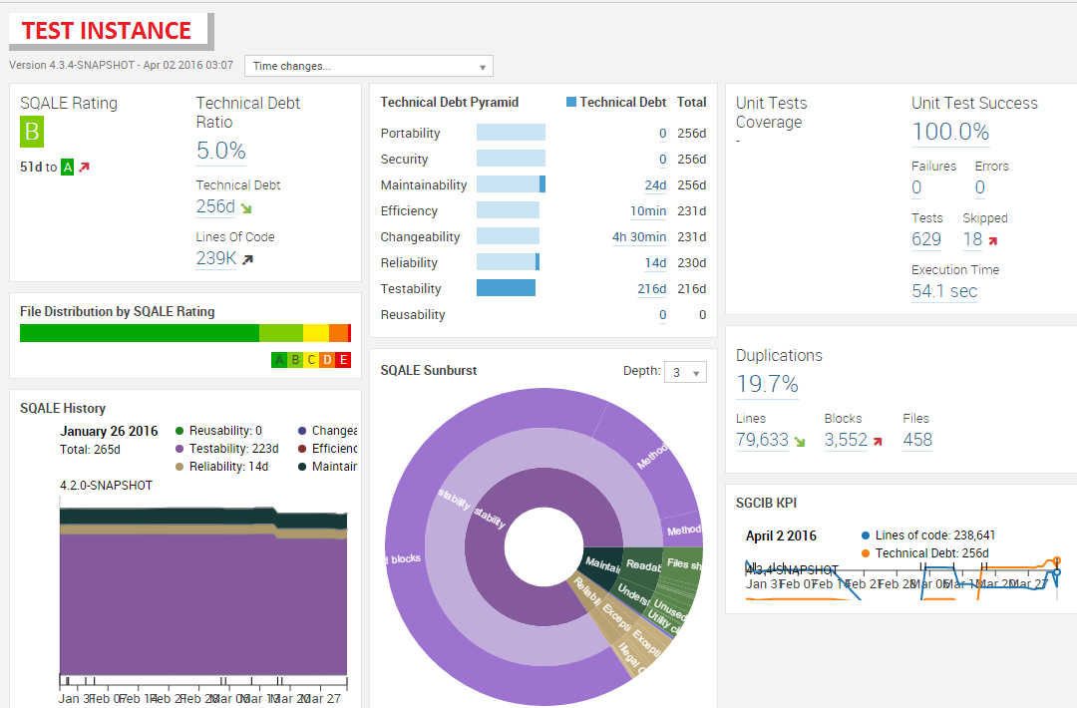
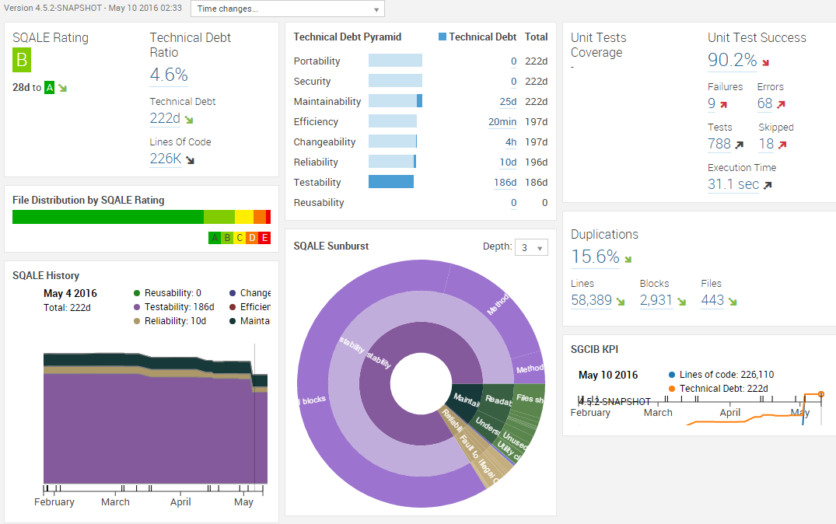
Contexte général
Titrisation
B3S
Conclusion
Missions
Dette technique
Matrice de transition
Test
Properties
Notes:
le refactoring qui permet de réduire la complexité de chaque classe à travers la division des méthodes les plus complexes en plusieurs méthodes simples.
la réduction du nombre de paramètres des méthodes à travers la création d’un objet qui contient les différents paramètres et qu’on fait passer à ces méthodes.
Le traitement des exceptions et spécifications des stack trace à travers l’utilisation des loggers qui simplifie la lecture et l’archivage des erreurs et leurs traces.
La catégorisation des tests à savoir les tests d’intégration et les tests unitaires pour pouvoir les lancer séparément sans devoir attendre la fin des tests d’intégration qui sont en général plus longs, vu qu’il font appel à la base de données, ce qui permet de les lancer indépendamment le soir et donc de gagner en terme de temps.

Slide 16
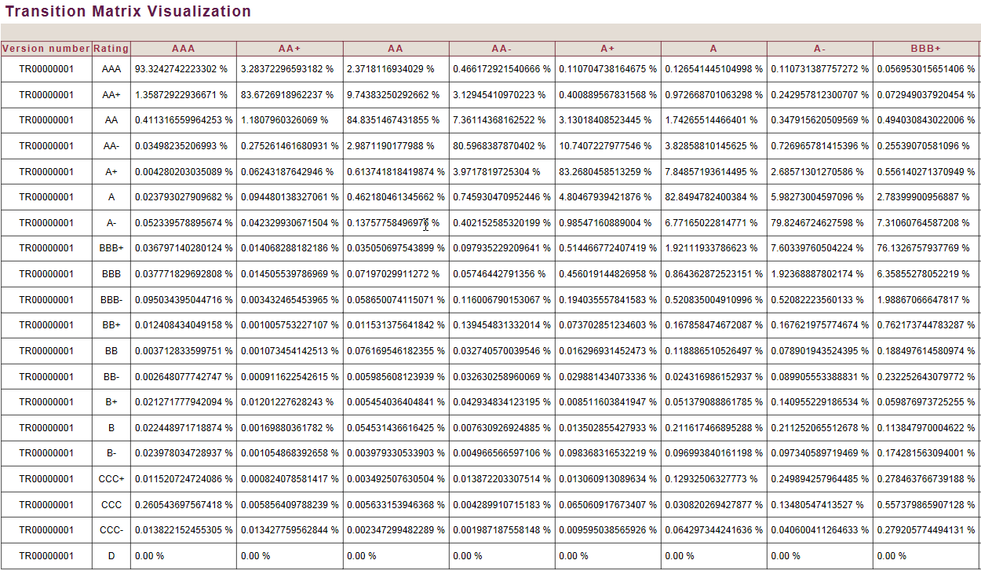
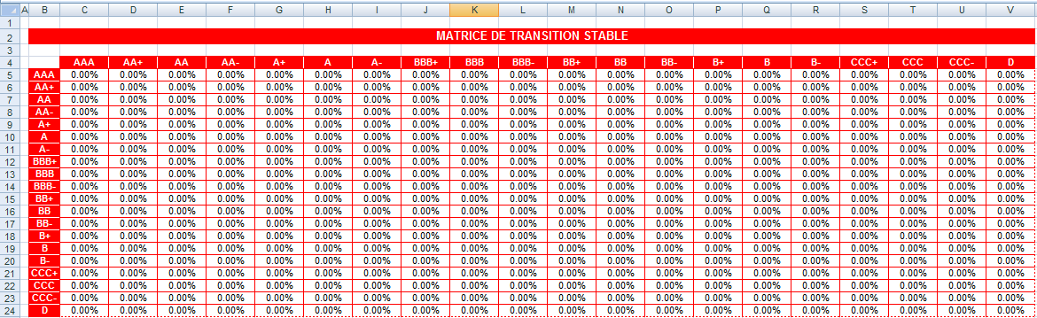
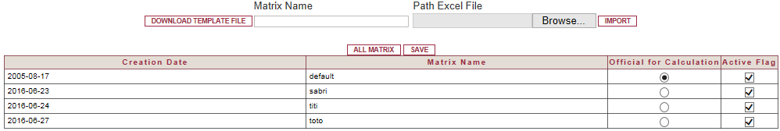
Contexte général
Titrisation
B3S
Conclusion
Missions
Dette technique
Matrice de transition
Test
Properties

Slide 17
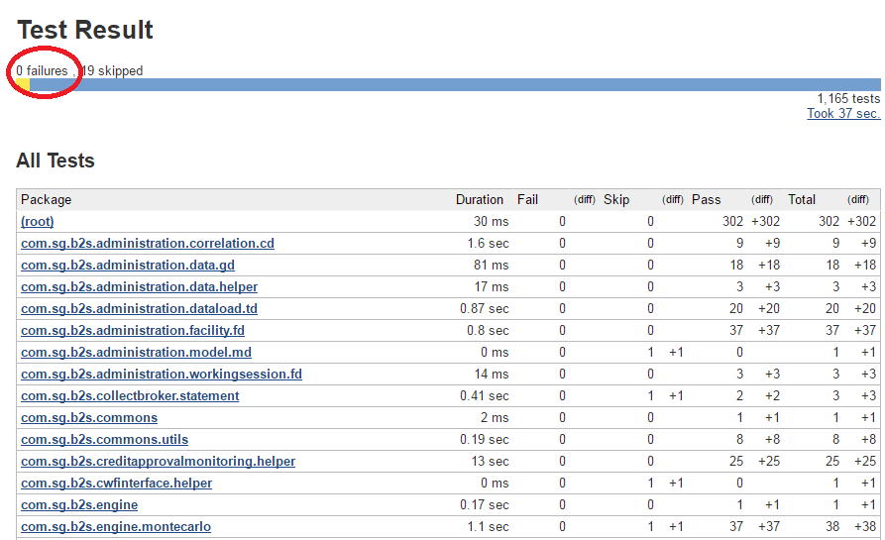
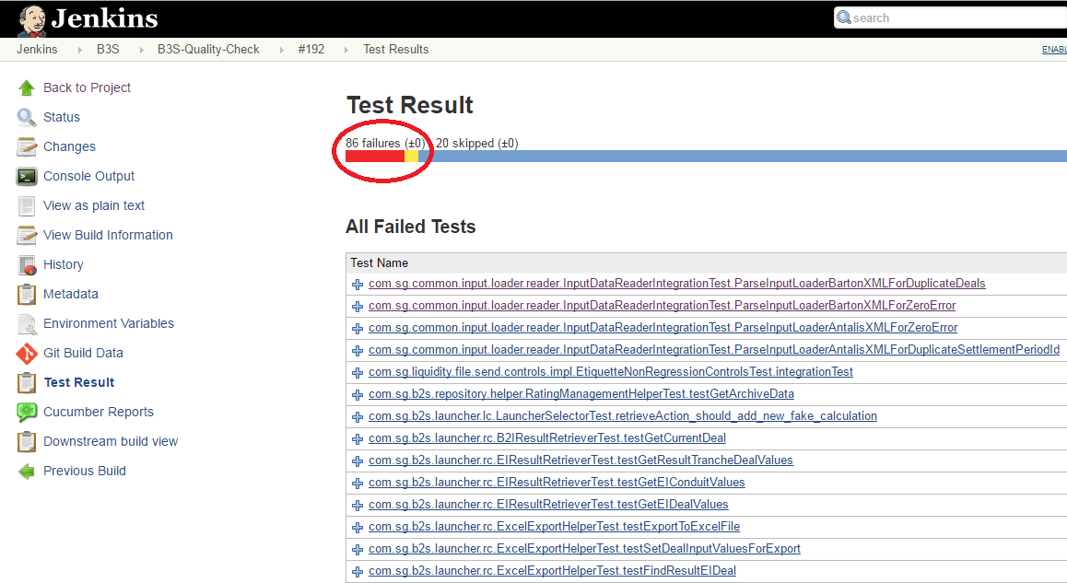
Contexte général
Titrisation
B3S
Conclusion
Missions
Dette technique
Matrice de transition
Test
Properties

Slide 18
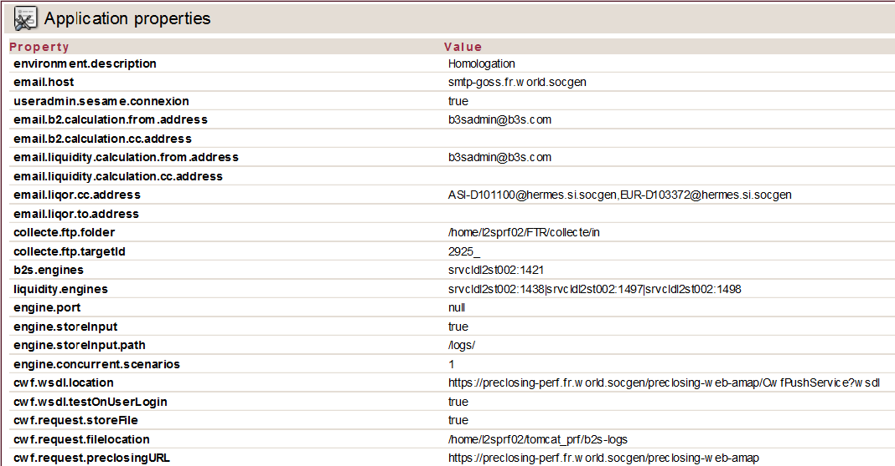
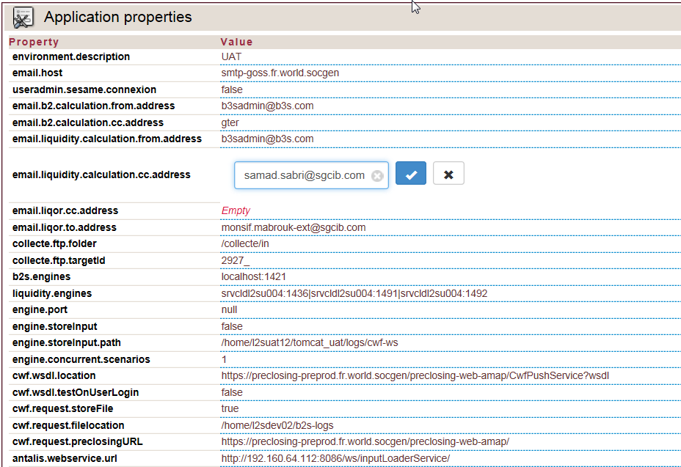
Contexte général
Titrisation
B3S
Conclusion
Missions
Dette technique
Matrice de transition
Test
Properties

Slide 19
Contexte général
Titrisation
B3S
Conclusion
Missions
Bilan
Technique
Fonctionnel
Méthodologie
Avenir professionnel
Relationnel
Notes:
Opportunité….améliorer……..compétences
Technique : encadrement + bonne pratique + bonnes réflexes. Coach agile + nouvelles pratiques
Fonctionnel : Montages de titrisation+ le calcul de risques
Méthodologie : utilité + outils mis en place pour garantir le bon fonctionnement
Relationel : équipe motivée et compétente--→ transmis une bonne maitrise tech
Avenir :

Slide 20
Merci de votre attention

Slide 21
Soutenance de projet de fin d’études Sous thème :
Assistance développement java sur un moteur de calcul de risque de crédit et liquidité pour la titrisation
Soutenu publiquement comme exigence partielle en vue de l’obtention du
Diplôme du Master
Option : IMAFA
Devant le jury composé de :
Mme. Anne-Marie HUGUES
M. Olivier TERRIEN
Présenté par :
M. Abdssamad SABRI
Année universitaire 2015/2016

